Slide 1





קורס ניתוח רשתות
מגשים
מרצה הקורס
ד"ר אלון ברטל
גנאדי בירפיר 312741622 ניב קוטק 208236315
מספר קורס: 857075901
24/01/2025
מס' עבודה: 6

Slide 2
תוכן עניינים
ממצאי העבודה
רקע לנושא המחקר
7-9
2
סקר ספרות
שאלת המחקר
10-13
3
רשימת מקורות
נתוני המחקר
14
4-6
1
תלונות ציבור בתחום התחבורה הציבורית המתקבלות טלפונית במשרד התחבורה

Slide 3
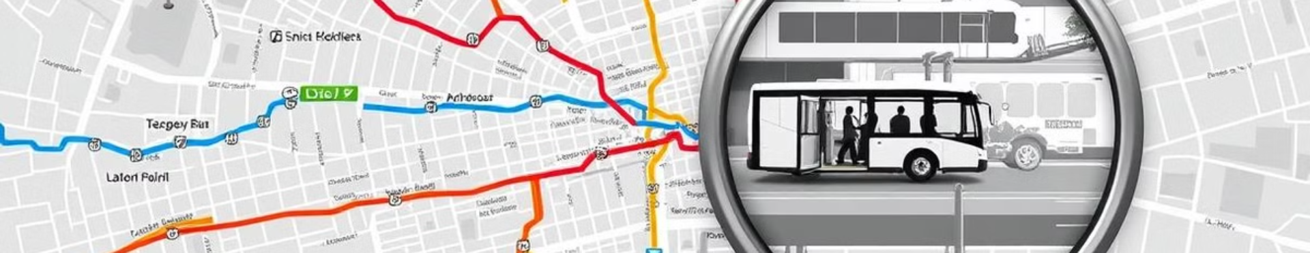
רקע לנושא עבודה
תחבורה ציבורית היא שירות ציבורי חיוני אשר רמת השירות בו משפיעה ישירות על שביעות רצונם של הנוסעים. תלונות ופניות ציבור הן מקור מידע משמעותי להבנת האתגרים והשיפורים הנדרשים ברמת השירות. עם זאת, המידע הנאסף לעיתים קרובות אינו מנוצל בצורה אופטימלית לצורך ניתוח מקיף וזיהוי מגמות ברמה מערכתית.
הבעיה המרכזית היא כיצד ניתן לנצל מודלים ושיטות ניתוח מתקדמות לניתוח התלונות, כך שניתן יהיה לזהות דפוסים, למפות בעיות במרחב הגיאוגרפי ולהפיק תובנות לשיפור רמת השירות בתחבורה הציבורית.
2
תלונות ציבור בתחום התחבורה הציבורית המתקבלות טלפונית במשרד התחבורה

Slide 4
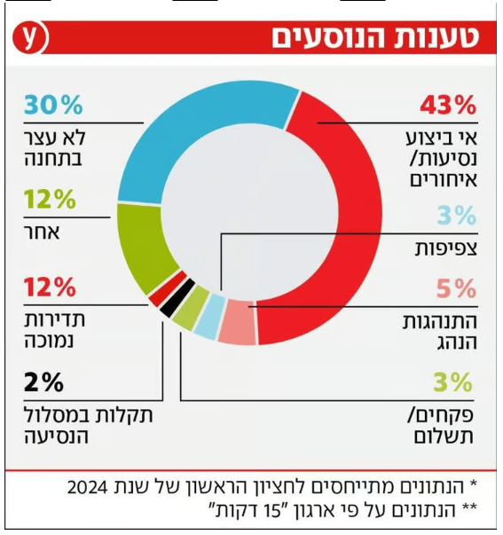
שאלת המחקר
אילו מאפיינים של תחנות אוטובוס קשורים להיקף התלונות הציבוריות בתחום התחבורה הציבורית, כפי שהן מתקבלות טלפונית במשרד התחבורה?
בדו"ח השנתי ה-50 של נציב תלונות הציבור לשנת 2023, שפורסם ב-24 ביוני 2024, נרשמה עלייה משמעותית במספר התלונות שהתקבלו בנציבות. בנוגע לתחבורה הציבורית, התקבלו בשנת 2023 1,089 תלונות על הרשות הארצית לתחבורה ציבורית, עלייה משמעותית לעומת השנים הקודמות. הדוח מצביע על צורך בשיפור השירות לציבור בתחבורה הציבורית, במיוחד בנוגע לטיפול בתלונות הנוסעים.
דו"ח ארגון "15 דקות" מסכם את נתוני התלונות על שירותי חברות התחבורה הציבורית במחצית הראשונה של 2024 ומציג תמונה מדאיגה: מרבית התלונות עוסקות באי-ביצוע נסיעות, איחורים ואי-עצירה בתחנות.
https://www.ynet.co.il/news/article/yokra14030837
3
תלונות ציבור בתחום התחבורה הציבורית המתקבלות טלפונית במשרד התחבורה

Slide 5
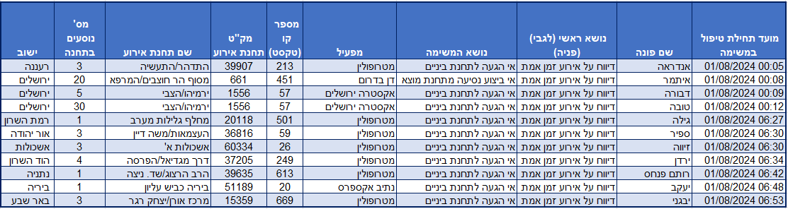
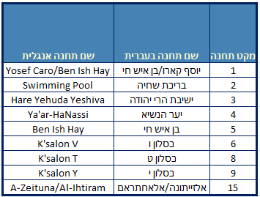
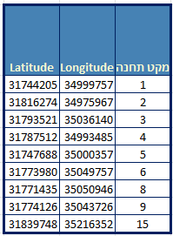
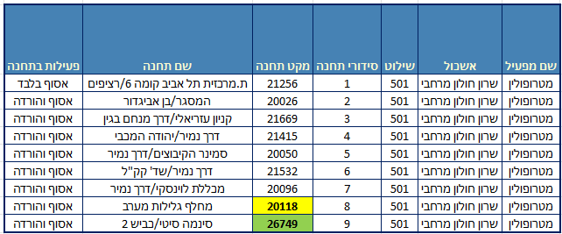
נתוני המחקר
טבלה המציגה את מבנה הדיווח על תלונות הציבור בתחום התחבורה הציבורית כפי שהן מתקבלות טלפונית במשרד התחבורה.
טבלאות המציגות את מקורות הנתונים עבור
קואורדינטות ושמות תחנות האוטובוס באנגלית.
טבלה המציגה את מבנה הפירוט של תחנות האוטובוס
לאורך מסלול קו מסוים.
4
תלונות ציבור בתחום התחבורה הציבורית המתקבלות טלפונית במשרד התחבורה

Slide 6
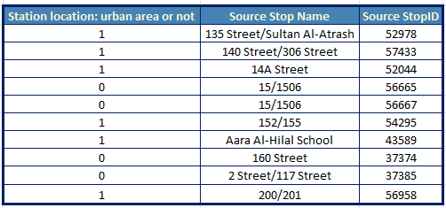
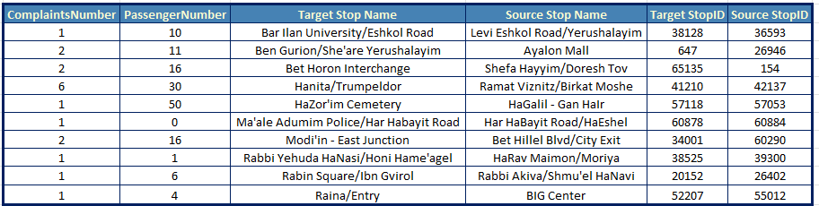
נתוני המחקר
מוקדים ברשת ששימשו לניתוח הן תחנות האוטובוס שבהן התקבלו תלונות נוסעים באמצעות הטלפון על שירות התחבורה הציבורית
מוקדים (סה"כ 32,706 רשומות)
עבור כל תלונה בתחנות האוטובוס, הנוסע ציין את מספר קו האוטובוס שלא עצר בתחנה ואת שם החברה המפעילה אותו. לצורך יצירת הווקטור, נקבעה תחנת היעד כתחנת העצירה הבאה במסלול הנסיעה של אותו אוטובוס שלא עצר בתחנה המדווחת.
קשתות (סה"כ 15,399 רשומות)
כל התלונות שהתקבלו במהלך החודש בתחנה מסוימת סוכמו ברמת הקו שעליו התלוננו הנוסעים באותה תחנה. בנוסף, חושב מספר הנוסעים בתחנה שהמתינו לקו שלא עצר. לפיכך, הנתונים שלנו המיוצגים בקשתות/וקטורים, משקפים את סך כל התלונות ומספר הנוסעים שהתלוננו על קו ספציפי בתחנת אוטובוס במהלך חודש קלנדרי (אוגוסט 2024).
5
תלונות ציבור בתחום התחבורה הציבורית המתקבלות טלפונית במשרד התחבורה

Slide 7
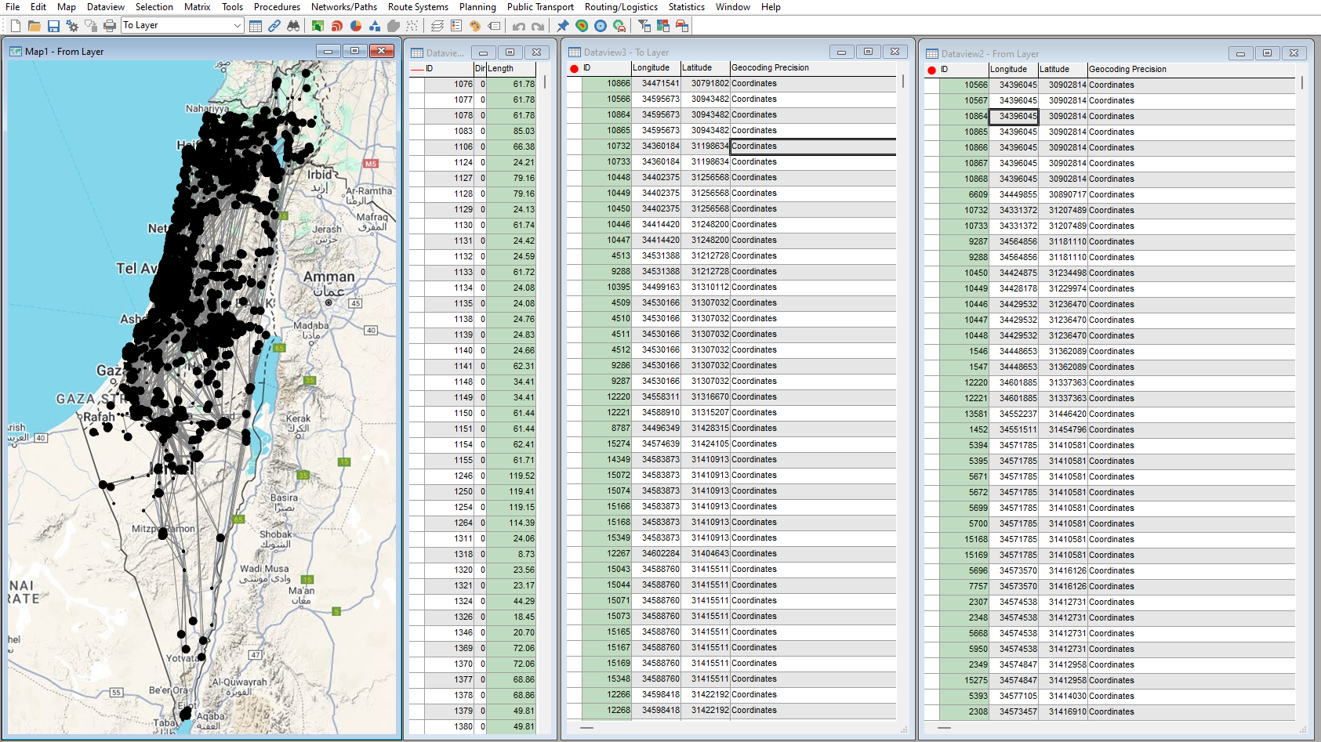
ייצוג מרחבי של הנתונים
נתוני המחקר
6
תלונות ציבור בתחום התחבורה הציבורית המתקבלות טלפונית במשרד התחבורה

Slide 8
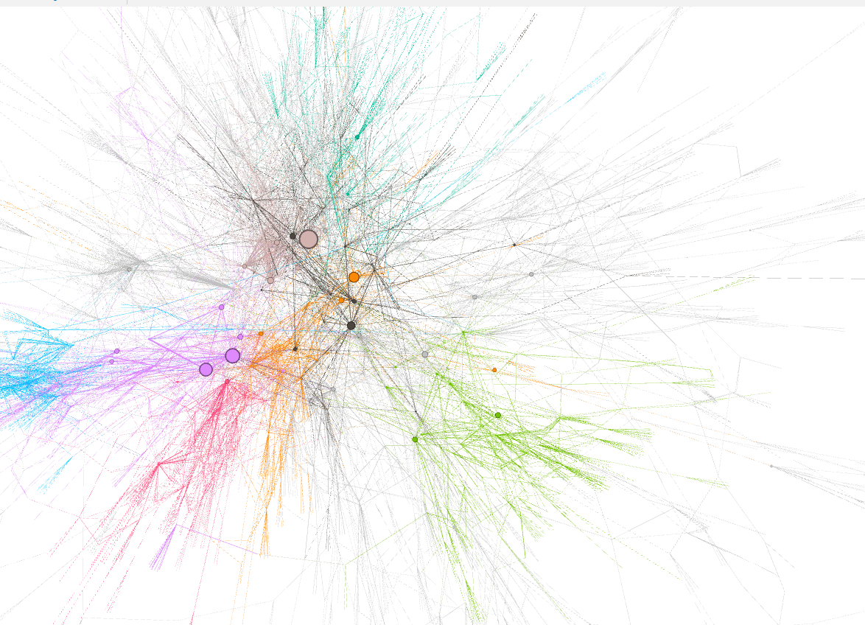
ממצאי ניתוח - Gephi מדדי ה- Centrality
ממצאי המחקר
Betweenness: מדד זה בוחן כמה פעמים תחנה משמשת חוליית מעבר בין תחנות אחרות. תחנות בעלות ערכים גבוהים (≥10,000) חשובות במיוחד לתפקוד הרשת ונוטות להיות מוקדי תלונות במקרה של תקלות בשירות. זוהו 1,245 תחנות העונות על תנאי זה.
Degree: מספר הקשרים הישירים של כל תחנה עם תחנות אחרות. התחנות עם Degree גבוה עשויות להיות מוקדים עיקריים ברשת בהם נקלטו מספר תלונות מירבי, המחברות תחנות רבות. זיהינו 416 תחנות עם Degree גבוה או שווה מ 10 וגילינו שהן נוטות "לסבול" מבעיות תלונות חוזרות על אי הגעת אוטובוסים.
Degree Report Results: Average Degree: 0.665
Hub תחנות שמפיצות קשרים רבות לאחרות (מוקדים להפצה). נמצאו 19 תחנות העונות על תנאי שווה או גדול מ 0.1
Closeness : מדד הקרבה של תחנה לתחנות אחרות. במחקר זוהו 315 תחנות בעלות ערכים גבוהים (≥0.9)
7
תלונות ציבור בתחום התחבורה הציבורית המתקבלות טלפונית במשרד התחבורה

Slide 9
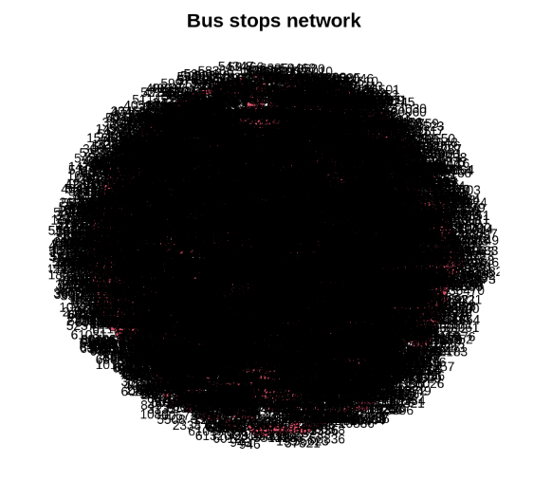
ממצאי המחקר
ERGM (Exponential Random Graph Model)
Network attributes:
vertices = 6325
total edges= 15399
BIC | p-value | Log-odds (density) | Estimate | Model
200487 | P<0.001 *** | 0.00027 | -8.209 | edges
197781 | P<0.001 *** | 0: -8.266 1: -2.815 | -8.266 | edges + mutual
 | P<0.001 *** |  | 5.451
מודל 1: מבוסס על קיום קשרים בלבד, מראה הסתברות נמוכה לקשרים.
מודל 2: מוסיף את משתנה mutual, משפר את ההבנה והתאמת המודל לרשת, מדגיש את חשיבות הקשרים ההדדיים. תוספת המשתנה mutual במודל 2 משפרת את ההתאמה לרשת, כפי שניתן לראות בירידה ב-AIC ובשאר המדדים.
סיכום: מודל 2 מתאים יותר לניתוח רשת זו בשל שילוב מאפיינים נוספים מעבר ליחסים אקראיים.
8
תלונות ציבור בתחום התחבורה הציבורית המתקבלות טלפונית במשרד התחבורה

Slide 10
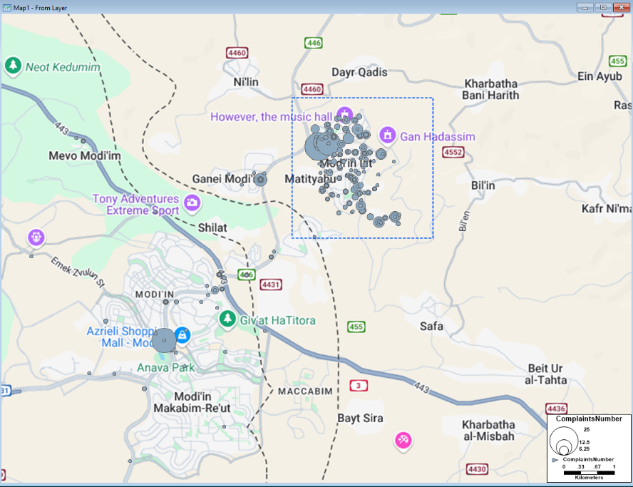
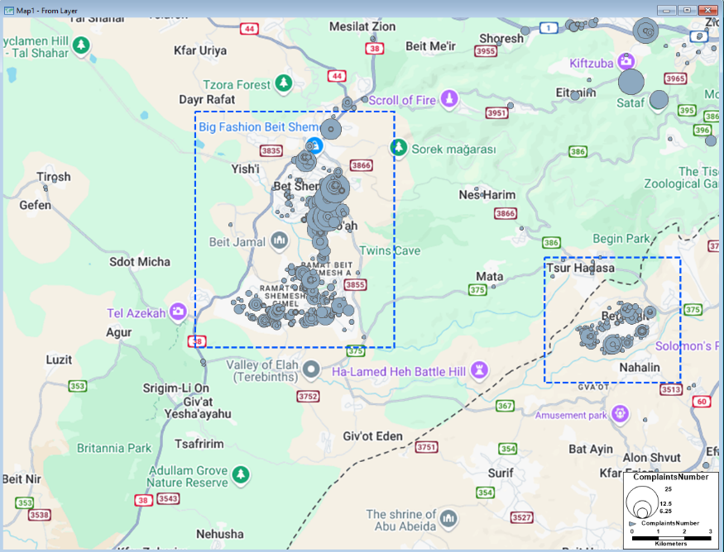
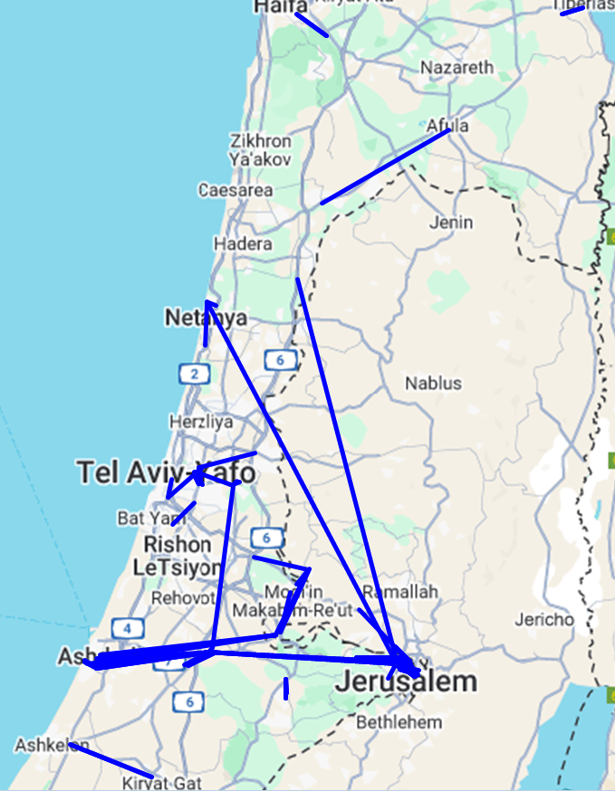
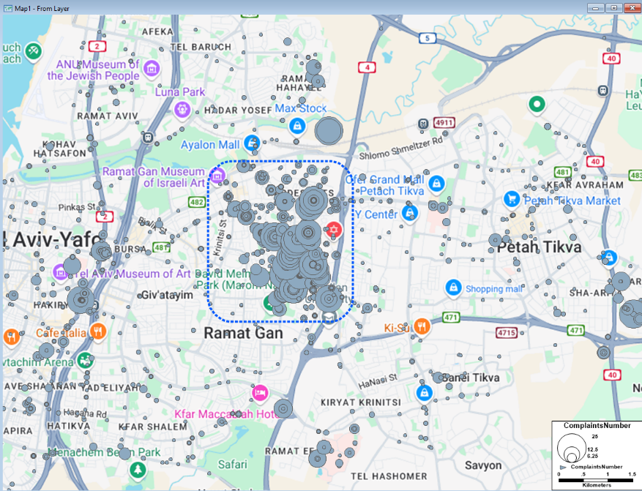
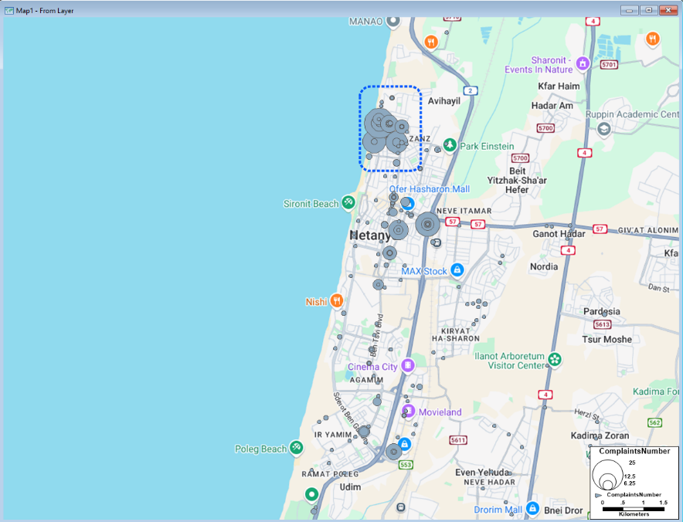
ממצאי המחקר
מודיעין עילית
ביתר עילית ובית שמש
במפת הקשתות בהן היו מעל 20 תלונות
(סה"כ 112 קשתות ברשת)
בני ברק
שכונת קריית צאנז בנתניה
9
תלונות ציבור בתחום התחבורה הציבורית המתקבלות טלפונית במשרד התחבורה

Slide 11
סקר ספרות
Predicting disruptions and their passenger delay impacts for public transport stops
החוקרים במחקר פיתחו שיטה גנרית לחיזוי גורמים והשפעתם על עיכובי נוסעים בתחנות מטרו בעיר בוושינגטון, תוך התחשבות במאפיינים הייחודיים של כל תחנה. המטרה היא להעריך את תדירות האירועים החריגים והשפעתם על עיכובי הנוסעים, באמצעות שימוש במודלים של למידת מכונה.
במסגרת המחקר בוצעה חלוקה של תחנות לאשכולות באמצעות שיטה של למידת מכונה, תוך סיווג תחנות לפי תרומתן ברשת התחבורה ציבורית הכללית בעיר. המאמר מתמקד בתחנות מטרו בוושינגטון ומבוסס על נתונים היסטוריים של תלונות נוסעים. המודלים נבחנו בעזרת נתוני אמת ואומתו באמצעות מדדים כגון דיוק בהגעת רכבות לתחנה בהשוואה לתוצאות החיזוי.
10
תלונות ציבור בתחום התחבורה הציבורית המתקבלות טלפונית במשרד התחבורה

Slide 12
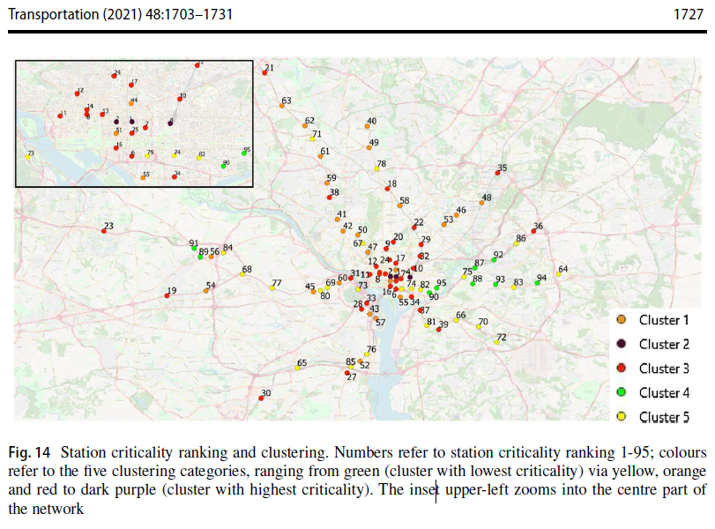
סקר ספרות
ממצאים מרכזיים
התחנות המרכזיות ברשת נוטות לחוות אירועים חריגים תכופים יותר וכתוצאה מכך תנועת נפחי נוסעים גדולים.
ב 70% מהתלונות על שירות תחבורה ציבורית היו קשורים לתקלות בדלתות, בעוד שאירועים הנוגעים לתשתית היו נדירים יחסית. עיכובי נוסעים שנתיים עבור רשת המטרו בוושינגטון הוערכו ב-5.9 מיליון שעות. תחנות בקצות הקווים או באזורים מרכזיים הראו פגיעות רבה יותר בהשוואה לתחנות בעומס נמוך.
11
תלונות ציבור בתחום התחבורה הציבורית המתקבלות טלפונית במשרד התחבורה

Slide 13
Data science and GIS-based system analysis of transit passenger complaints to improve operations and planning
סקר ספרות
החוקרים במאמר עשו שימוש בשיטות ניתוח נתוני פניות ותלונות ציבור באמצעות מיפוי והדמיית נתונים לזיהוי מגמות ברמת שירות בתח"צ ללקוחות לשיפור יכולות הליכי קבלת החלטות בניהול תחבורה.
שאלת המחקר - כיצד ניתוח המבוסס מערכת מידע גיאוגרפית ומודלים אקונומטריים יכול לשפר את ההבנה המערכתית של תלונות הנוסעים על רמת שירות בתחבורה ציבורית?
12
תלונות ציבור בתחום התחבורה הציבורית המתקבלות טלפונית במשרד התחבורה

Slide 14
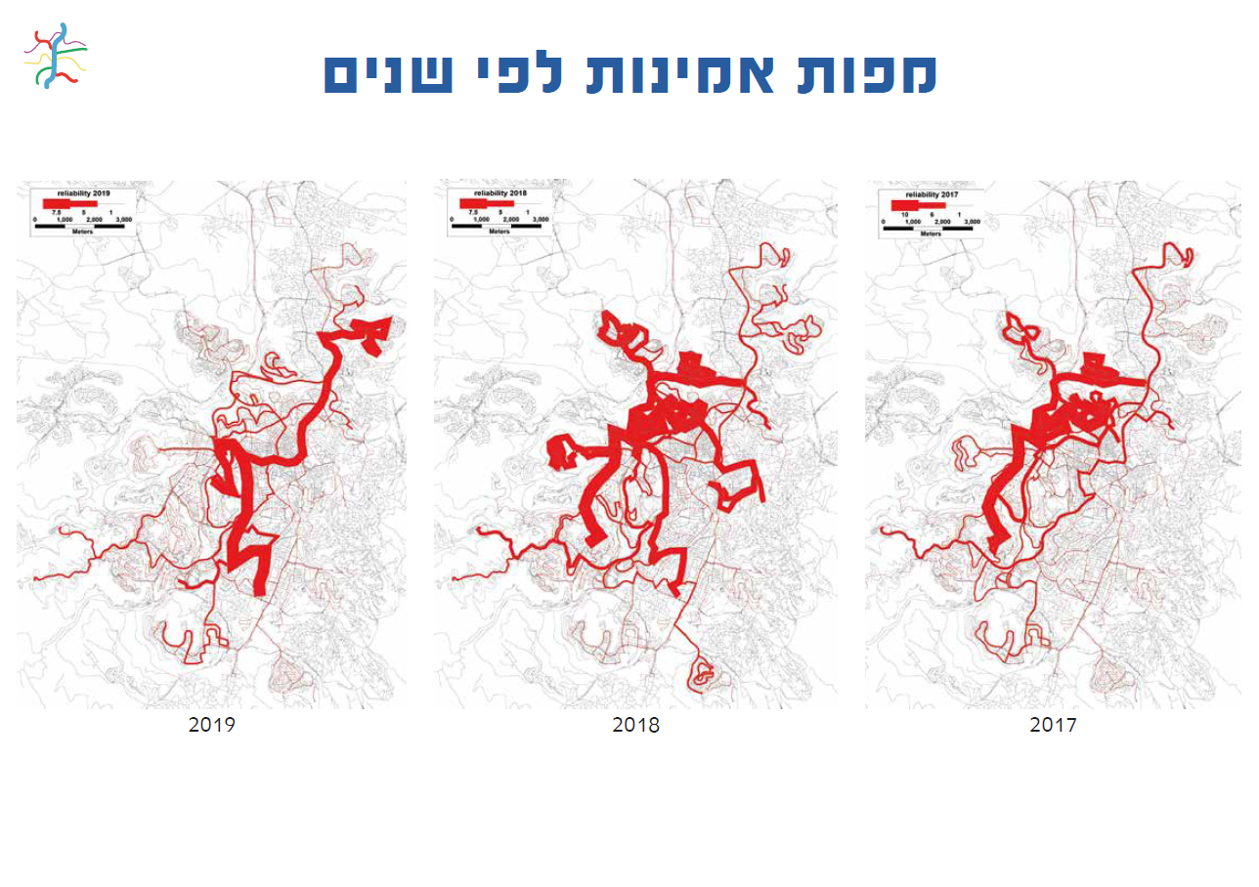
סקר ספרות
מתודולוגיה:
איסוף 730 תלונות ופניות ציבור
קידוד התלונות מקבצי טקסט לקצי אקסל ברמת קו ומדד שירות
סיכום התלונות לכל קו לפי מדיי שירות, תלונות חוזרות ואיכות שירות כללית בקו.
יצירת מפות קווים לסוגי התלונות בחלוקה לקטגוריות עובי קו וצבע קו.
סיווג התלונות לאשכולות לפי מרכיבי התלונה ורמת אי שביעות רצון, לצורך תיעדוף הטיפול בתלונות עתידיות בהתאם לחומרת התלונה
13
תלונות ציבור בתחום התחבורה הציבורית המתקבלות טלפונית במשרד התחבורה

Slide 15
רשימת מקורות
Yona, M., Birfir, G., & Kaplan, S. (2021). Data science and GIS-based system analysis of transit passenger complaints to improve operations and planning. Transport Policy, 101, 133-144.
Yap, M., & Cats, O. (2021). Predicting disruptions and their passenger delay impacts for public transport stops. Transportation, 48(4), 1703-1731.
משרד מבקר המדינה ונציבות תלונות הציבור, דוח שנתי של מבקר המדינה (2023)
14
תלונות ציבור בתחום התחבורה הציבורית המתקבלות טלפונית במשרד התחבורה

